Slide 1
第七章 图形用户界面

Slide 2
图形用户界面基本元素
图形用户界面（GUI）
  可以使程序提供独特的视觉效果
  提高软件易用性
  使用鼠标和键盘操作

Slide 3
图形用户界面基本元素
常见的图形界面元素
  基本组件
    文本框、按钮、输入框
    单选/多选按钮、下拉框/复选框
    ……
  容器
    可放置基本组件的组件
    窗体、面板、框架
    所有的组件都必须存在于容器之中
    顶层容器Container

Slide 4
AWT和Swing
AWT－Abstract Window Toolkit
  图形界面是平台相关的
  AWT是重量级的，依赖本地代码实现
  不同平台外观有差异
Swing－轻量级纯Java的图形库
  基于AWT，更丰富，功能更强大
  不同平台外观一致
  牺牲了性能
SWT

Slide 5
常用的图形组件
AWT
  java.awt.*
  Label、Button、List、TextField…
  Frame、Panel、Container
Swing
  javax.swing.*
  JLabel、JButton、Jlist、JTextField…
  JFrame、JPanel
不要在容器中混合使用AWT和Swing组件

Slide 6
常用的图形组件
组件类名 | 描述
JLabel | 不可编辑的文本行（可带图标）
JTextField | 可编辑的文本行
JButton | 按钮
JCheckBox | 复选框
JRadioButton | 单选框
JComboBox | 下拉框
JPanel | 面板
JFrame | 框架
更多组件可参考javax.swing.*

Slide 7
图形组件测试
import java.awt.*;
import javax.swing.*;
public class GUITest extends JFrame {
private JLabel label;
private JButton button;
private JCheckBox checkbox;
private JRadioButton rbutton;
private JTextField textfield;
private JComboBox cbox;
private JList list;

Slide 8
图形组件测试
public GUITest() {
super("GUI Test");
Container container = getContentPane();
container.setLayout(new FlowLayout());
label = new JLabel("Im JLabel");
button = new JButton("Im JButton");
rbutton = new JRadioButton("Im JRadioButton");
textfield = new JTextField(10);
textfield.setText("Im JTextField");
checkbox = new JCheckBox("Im JCheckBox");
cbox = new JComboBox();
cbox.addItem("JComboBox item 1");
cbox.addItem("JComboBox item 2");
list = new JList();
String[] data = {"JList data 1","JList data 2", "JList data 3"};
list.setListData(data);

Slide 9
图形组件测试
container.add(label);
container.add(button);
container.add(checkbox);
container.add(rbutton);
container.add(textfield);
container.add(cbox);
container.add(list);
setSize(300,200);
setVisible(true);
}
public static void main(String[] args) {
GUITest test = new GUITest();
test.setDefaultCloseOperation(JFrame.EXIT_ON_CLOSE);
}
}

Slide 10
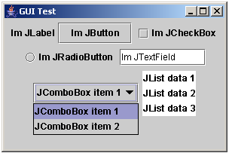
图形组件测试
运行结果

Slide 11
界面布局
设计图形界面时，程序员应该考虑组件在容器中的位置、大小和组件之间的排列方式
如果没有使用布局管理器，程序员需要确定每个组件的大小和在容器中的坐标：
  JButton btn = new JButton(“Ok”);
btn.setBounds(10, 20, 60, 20);
add(btn);
  当窗口大小改变时，组件不会自动调整位置和大小

Slide 12
布局管理器
Java使用布局管理器简化组件布局工作
  决定图形组件的排列形式
  实现接口java.awt.LayoutManager
使用布局管理器的好处
  当程序窗口尺寸改变时，布局管理器能自动调整组件的位置和大小

Slide 13
常用的界面布局形式
常用的布局管理器
  FlowLayout
  BorderLayout
  BoxLayout
  CardLayout
  GridLayout
  GridBagLayout
通过容器组件的setLayout()方法设置容器中的组件排列形式，如：
  setLayout(new FlowLayout());

Slide 14
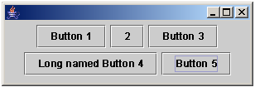
FlowLayout
最简单的界面布局方式，从左至右、从上至下按顺序依次摆放组件：
  setLayout(new FlowLayout());
  add(button1);
  add(button2);
  add(button3);
  add(button4);
  add(button5);

Slide 15
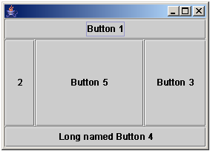
BorderLayout
按东南西北中五个区域摆放组件，通常作为窗口主框架
  setLayout(new BorderLayout());
  add(“North”, button1);
  add(“West”, button2);
  add(“East”, button3);
  add(“South”, button4);
  add(“Center”, button5);

Slide 16
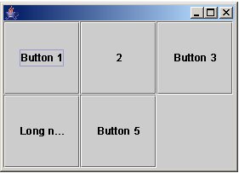
GridLayout
各组件占用相等的格空间
  setLayout(new GridLayout(3, 2));
  add(button1);
  add(button2);
  add(button3);
  add(button4);
  add(button5);

Slide 17
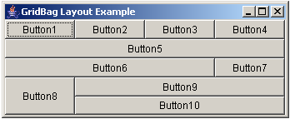
GridBagLayout
最复杂、最灵活的布局方式，将容器空间划分成网格，每个组件可占用多个网格。通常还需要使用GridBagConstraints对象设置组件占用的格数和方位。加入组件前，需要调用布局管理器对象的setConstraints()方法设置组件的显示约束。

Slide 18
事件驱动
图形界面程序是通过事件来驱动的
  当用户对图形组件进行操作时产生事件
  如鼠标点击按钮、在输入框中输入文字等
  事件对象用于记录事件详细内容
  java.awt.AWTEvent

Slide 19
事件处理模型
事件处理模型中的三要素
  事件源对象
    即产生事件的图形组件如按钮、文本框等
  事件对象
    记录事件的对象，由系统产生
  事件监听对象
    捕获并处理事件的对象
程序员的工作
  将事件监听对象注册到事件源对象
  编写处理事件的代码

Slide 20
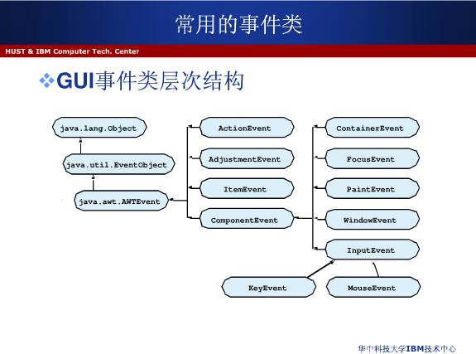

Slide 21
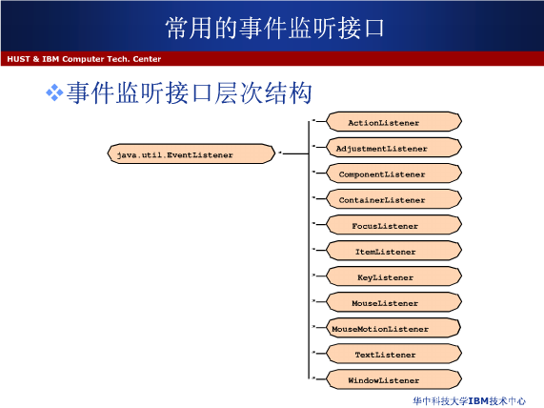

Slide 22
事件处理示例
import java.awt.*;
import java.awt.event.*;
import javax.swing.*;
public class EventTest extends JFrame {
private JButton button;
public EventTest() {
super("Event Test");
Container container = getContentPane();
button = new JButton("Click Me");
EventHandler handler = new EventHandler();
container.add(button);
setSize(200,100);
setVisible(true);
button.addActionListener(handler);
}

Slide 23
事件处理示例
class EventHandler implements ActionListener {
public void actionPerformed(ActionEvent event) {
((JButton)event.getSource()).setText("Im Clicked");
}
}
public static void main(String[] args) {
EventTest app = new EventTest();
app.setDefaultCloseOperation(JFrame.EXIT_ON_CLOSE);
}
}

Slide 24
鼠标事件类和监听接口
所有的图形组件都能产生鼠标事件
  java.awt.event.MouseEvent
处理不同的鼠标操作应实现不同的接口
  鼠标点击、鼠标进入组件、鼠标离开组件
    实现MouseListener接口
  鼠标在组件中移动和拖动
    实现MouseMotionListener
查看Java API文档，实现这些接口应该定义哪些方法？

Slide 25
事件适配器
由JavaAPI提供的实现了相应事件监听接口的抽象类，可直接使用而无需定义额外的事件处理类，从而简化事件处理代码
  addMouseListener(new MouseAdapter() {
  mouseClicked(MouseEvent event){
  // …
  }
  });

